Slide 1
Spring源码解析
Spring、SpringMVC、SpringBoot、案例解析

Slide 2

班主任：孙艺萌

Slide 3

辅导老师：李小奎

Slide 4

主讲老师：雷丰阳

Slide 5
Spring 源码篇
1
SpringMVC 源码篇
2
SpringBoot 源码篇
3
面试问题解答与案例分析篇
4

Slide 6

Spring 源码篇
核心注解
整体架构
源码解析

Slide 7
核心注解

Slide 8
核心注解自查
注解 | 功能
@Bean | 容器中注册组件
@Primary | 同类组件如果有多个，标注主组件
@DependsOn | 组件之间声明依赖关系
@Lazy | 组件懒加载（最后使用的时候才创建）
@Scope | 声明组件的作用范围(SCOPE_PROTOTYPE,SCOPE_SINGLETON)
@Configuration | 声明这是一个配置类，替换以前配置文件
@Component | @Controller、@Service、@Repository
@Indexed | 加速注解，所有标注了 @Indexed 的组件，直接会启动快速加载
@Order | 数字越小优先级越高，越先工作
@ComponentScan | 包扫描
@Conditional | 条件注入
@Import | 导入第三方jar包中的组件，或定制批量导入组件逻辑

Slide 9
核心注解自查
注解 | 功能
@ImportResource | 导入以前的xml配置文件，让其生效
@Profile | 基于多环境激活
@PropertySource | 外部properties配置文件和JavaBean进行绑定.结合ConfigurationProperties
@PropertySources | @PropertySource组合注解
@Autowired | 自动装配
@Qualifier | 精确指定
@Value | 取值、计算机环境变量、JVM系统。xxxx。@Value(“${xx}”)
@Lookup | 单例组件依赖非单例组件，非单例组件获取需要使用方法
注：@Indexed 需要引入依赖
<dependency>
<groupId>org.springframework</groupId>
<artifactId>spring-context-indexer</artifactId>
<optional>true</optional>
</dependency>
不会的小伙伴，请去 https://www.bilibili.com/video/BV1gW411W7wy?p=1，观看 1-25 集即可

Slide 10
整体架构

Slide 11
核心组件接口分析
基础接口
Resource+ResourceLoader
BeanFactory
BeanDefinition
BeanDefinitionReader
BeanDefinitionRegistry
SingletonBeanRegistry
ApplicationContext
Aware
生命周期-后置处理器
BeanFactoryPostProcessor
InitializingBean
BeanPostProcessor
SmartInitializingSingleton
画一张整体架构工作图

Slide 12
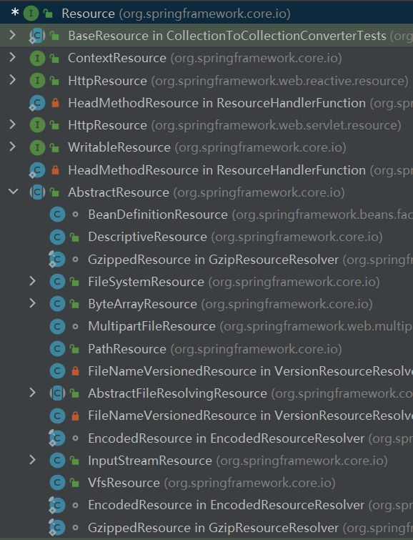
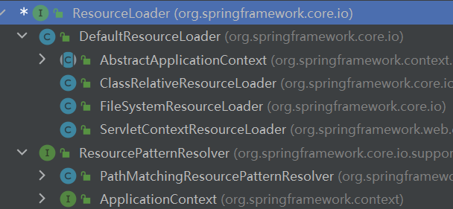
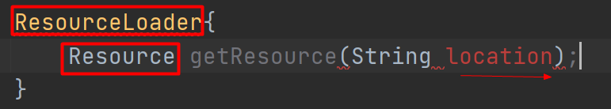
核心组件接口分析-Resource
AbstractApplicationContext
环境类引用loader策略
资源加载策略
resourceloader
资源加载策略实现
策略模式

Slide 13
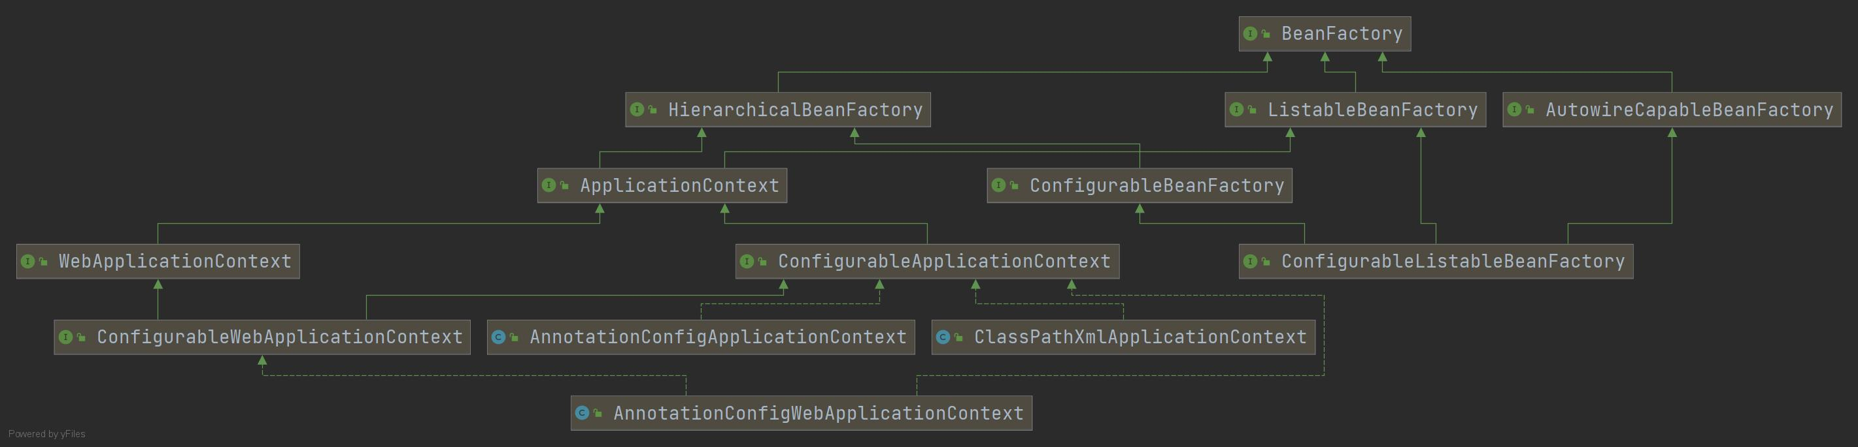
核心组件接口分析-BeanFactory
BeanFactory
- HierarchicalBeanFactory：定义父子工厂（父子容器）
- ListableBeanFacotory：的实现是DefaultListableBeanFactory，保存了ioc容器中的核心信息
- AutowireCapableBeanFactory：提供自动装配能力
AnnotationApplicationContext组合了档案馆，他有自动装配能力。

Slide 14
面试
ApplicationContext和BeanFactory什么区别？

Slide 15
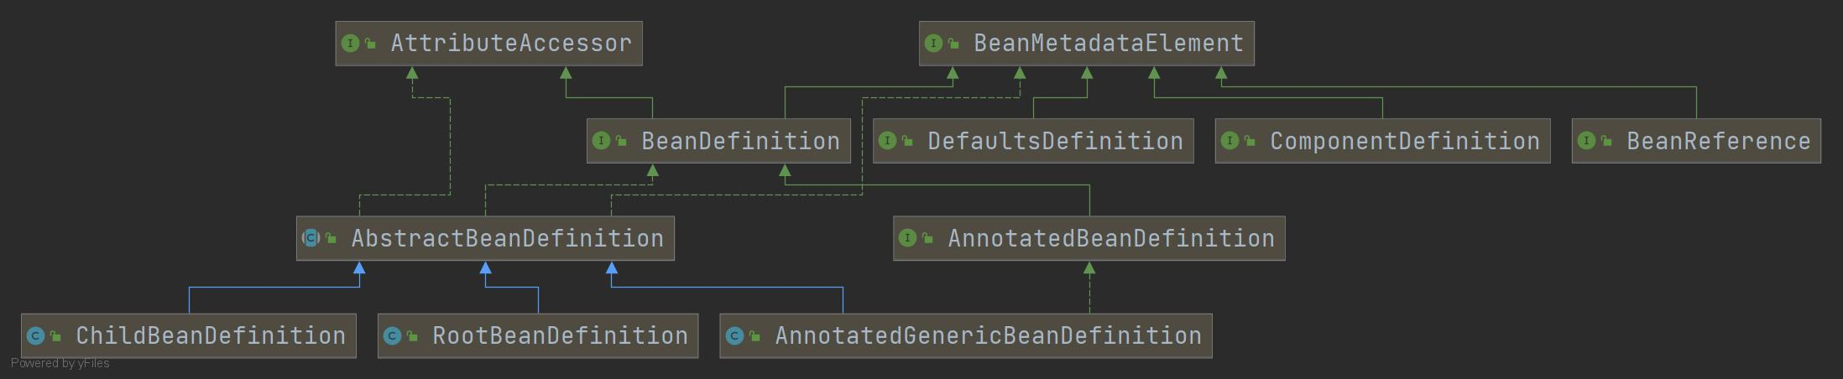
核心组件接口分析-BeanDefinition

Slide 16
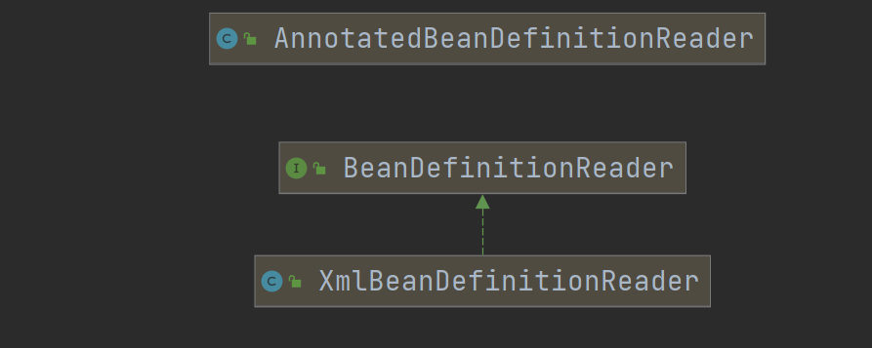

核心组件接口分析-BeanDefinitionReader
这是什么呢？

Slide 17
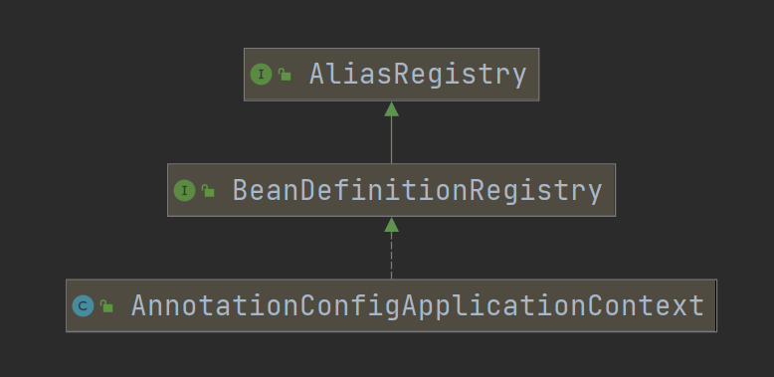
核心组件接口分析-BeanDefinitionRegistry

Slide 18
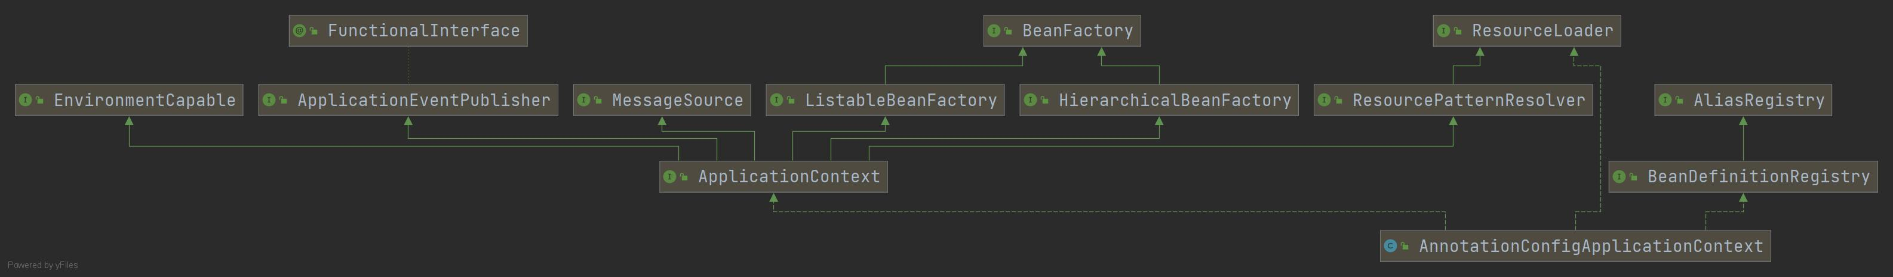
核心组件接口分析-ApplicationContext
1、ioc事件派发器
2、国际化解析
3、bean工厂功能---自动装配被组合进来的
4、资源解析功能

Slide 19
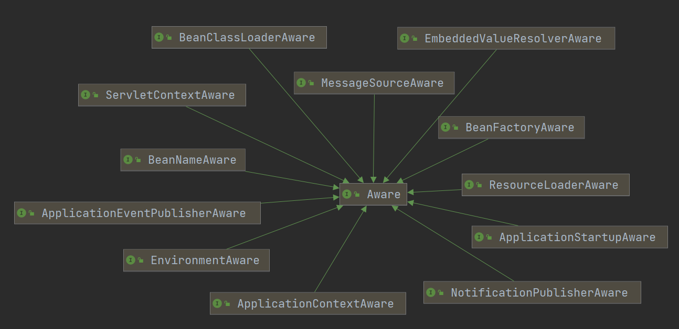
核心组件接口分析-Aware

Slide 20
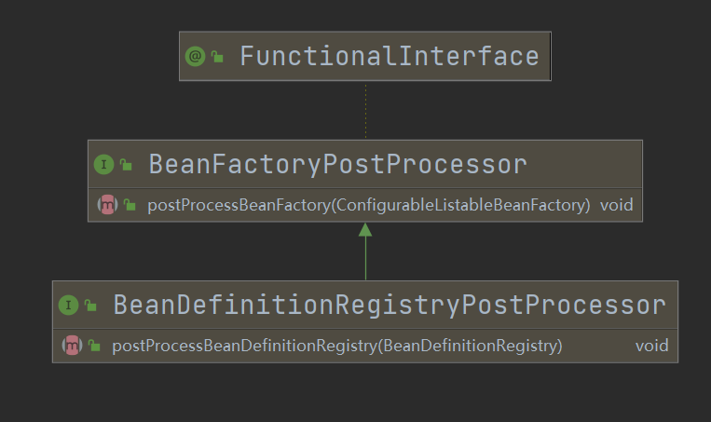
生命周期后置处理-BeanFactoryPostProcessor
后置增强BeanFactory
BeanFactoryPostProcessor

Slide 21

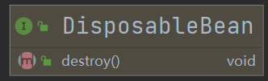
生命周期后置处理-InitializingBean、DisposableBean

Slide 22
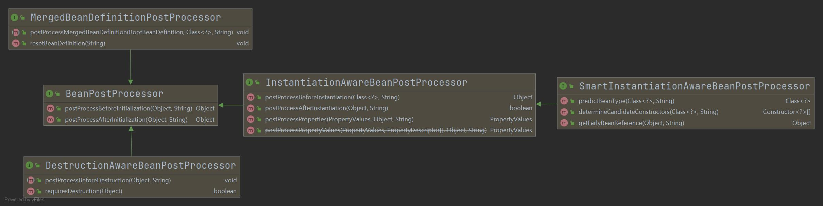
生命周期后置处理-BeanPostProcessor
不管
在一个Bean初始化前后进行功能增强。
BeanPostProcessor：后置增强普通的Bean组件
BeanFactoryPostProcessor：后置增强BeanFactory

Slide 23
源码解读-核心容器源码-配置解析流程

Slide 24
源码解读-核心容器源码-组件创建流程

Slide 25
源码解读-核心容器源码-组件获取流程

Slide 26
源码解读-核心容器源码-容器启动流程

Slide 27
源码解读-AOP源码-AOP解析流程

Slide 28
源码解读-AOP源码-AOP执行流程

Slide 29
SpringMVC 源码篇
请求流程
九大组件
关键流程

Slide 30
SpringBoot 源码篇
配置原理
启动原理
整合原理

Slide 31
面试问题解答与案例分析篇

Slide 32
1、IOC容器是什么？DI是什么？

Slide 33
2、BeanFactory和ApplicationContext？

Slide 34
3、Spring怎么解决循环依赖问题？

Slide 35
4、Ribbon如何实现负载均衡？

Slide 36
5、Eureka工作原理，服务宕机后，什么时候剔除？ 影响其他客户端端Ribbon调用吗？Ribbon清单什么时候更新？

Slide 37
6、分布式Session一致解决，了解SpringSession吗？

Slide 38
谢 谢 观 看

